Slide 1
Einführung in das deutsche Recht
und Rechtsstudium für ausländische Studierende
Wintersemester 2024/25
Termin 02: Besonderheiten juristischer Methodik und Sprache
Ingo Knippertz
Wissenschaftlicher Mitarbeiter
ingo.knippertz@rub.de
________________________________________
ZfI – Zentrum für Internationales der Juristischen Fakultät Center for International Affairs - Faculty of Law Gebäude / Building GD E1/131
02: Besonderheiten juristischer Methodik und Sprache

Slide 2
Testaufgaben
Wo finden Sie den Aufsatz „Praxisfragen zum Elternunterhalt“?
Welche Signatur hat das Buch „Haftung bei Kanuunfällen“?
Welches Werk verbirgt sich hinter der Signatur 102/E/410?
NJW 2013, 2993 ff.
ZRS 80/S/223 oder UB UA246838
„Das Wirtschaftsrecht der öffentlichen Unternehmen“ von
Volker Emmerich
02: Besonderheiten juristischer Methodik und Sprache

Slide 3
Wiederholungs- und Vertiefungsfragen
Was ist der Dekan der Fakultät?
Was ist der Fakultätsrat?
Wie viele Juristen gibt es ca. in Deutschland?
Nach welcher Schule geht man mit welchem Abschluss idR an die Universität?
Was ist ein „Volljurist“?
Was ist ein „Einheitsjurist“?
Wie lange dauert das Studium der Rechtswissenschaften in etwa?
Was ist ein Staatsexamen?
Was ist das Referendariat und wie lange dauert es?
Wie spezialisieren sich die Juristen/innen an der Universität?
Was ist ein „Prädikatsexamen“?
02: Besonderheiten juristischer Methodik und Sprache

Slide 4
02: Besonderheiten juristischer Methodik und Sprache
Recht in Deutschland
Methodik der Rechtsfindung in Deutschland
Sprachliche Umsetzung: Gutachten- und Urteilsstil
wissenschaftliches Arbeiten
02: Besonderheiten juristischer Methodik und Sprache

Slide 5
Was ist Recht? – I
Was ist Recht ? – Verbindliche Vorgabe für menschliches Zusammenleben
Problem: Recht und Gerechtigkeit // Legalität ≠ Legitimität
deutsche Rechtsordnung = deutscher Rechtskreis
deutscher Rechtskreis = kontinentale Rechtsordnung
kontinentale Rechtsordnung = Vorrang geschriebenen Rechtes (≠ case law)
wegen: Rechtssicherheit (u.a.), römisch-rechtliche Tradition
ABER: Art. 20 III GG = Bindung der drei Gewalten an „Recht und Gesetz“
deswegen: Generalklauseln (z.B. § 242 BGB) und Rechtsfortbildung
(≠ Begriffsjurisprudenz)
02: Besonderheiten juristischer Methodik und Sprache

Slide 6
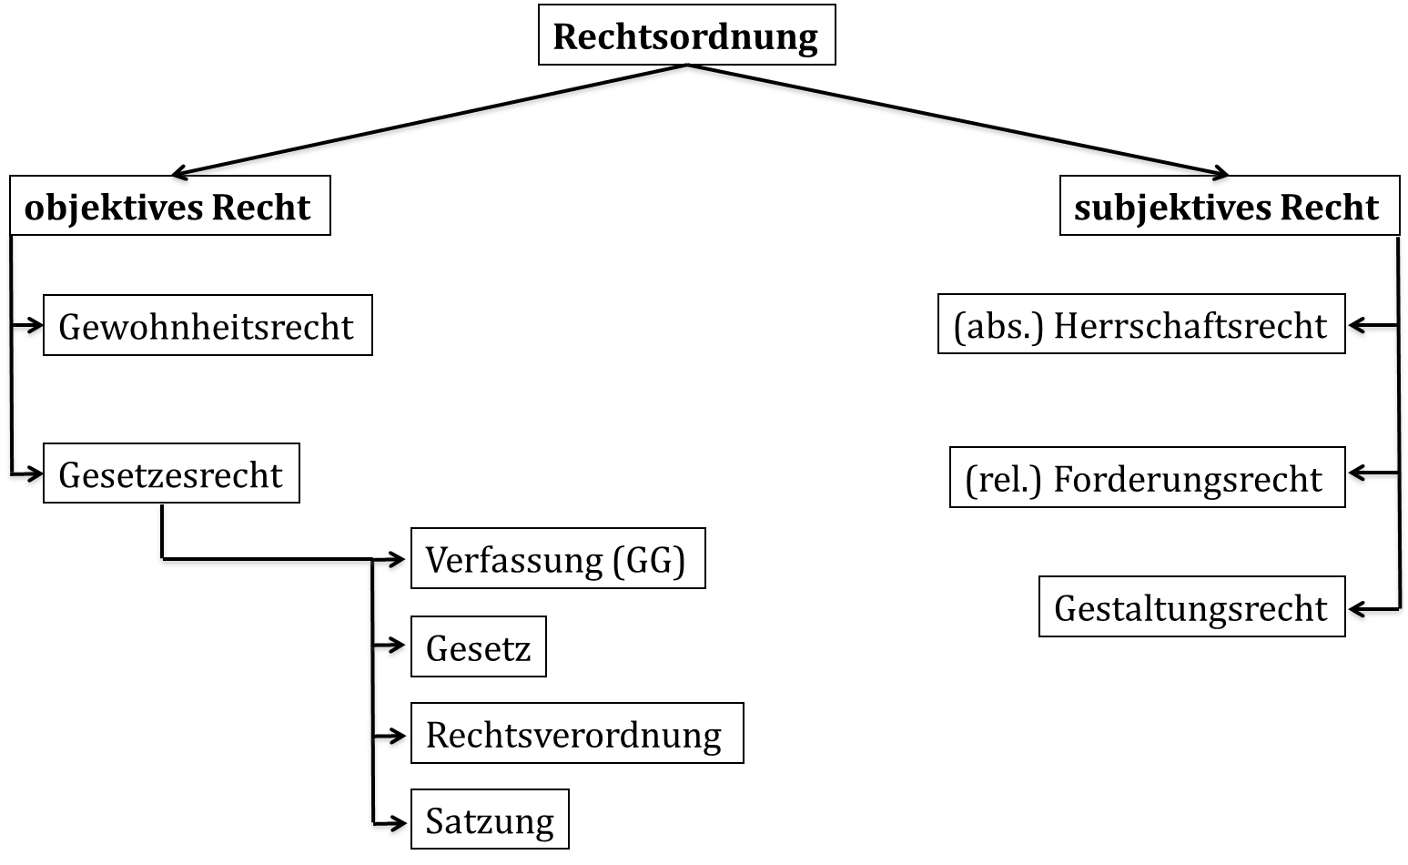
Was ist Recht? – II: Grundbegriffe
02: Besonderheiten juristischer Methodik und Sprache

Slide 7
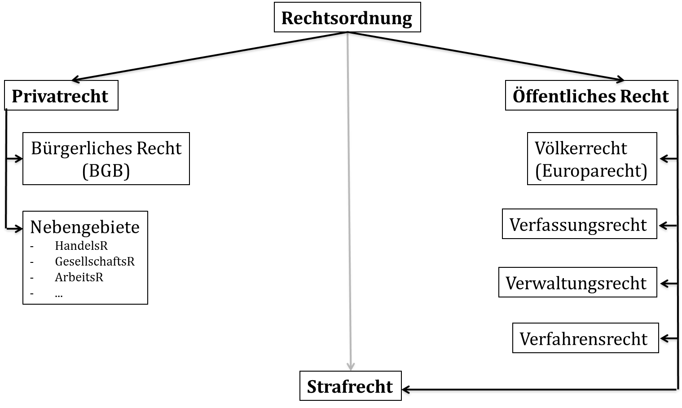
Was ist Recht? – III: „Disziplinen“
02: Besonderheiten juristischer Methodik und Sprache

Slide 8
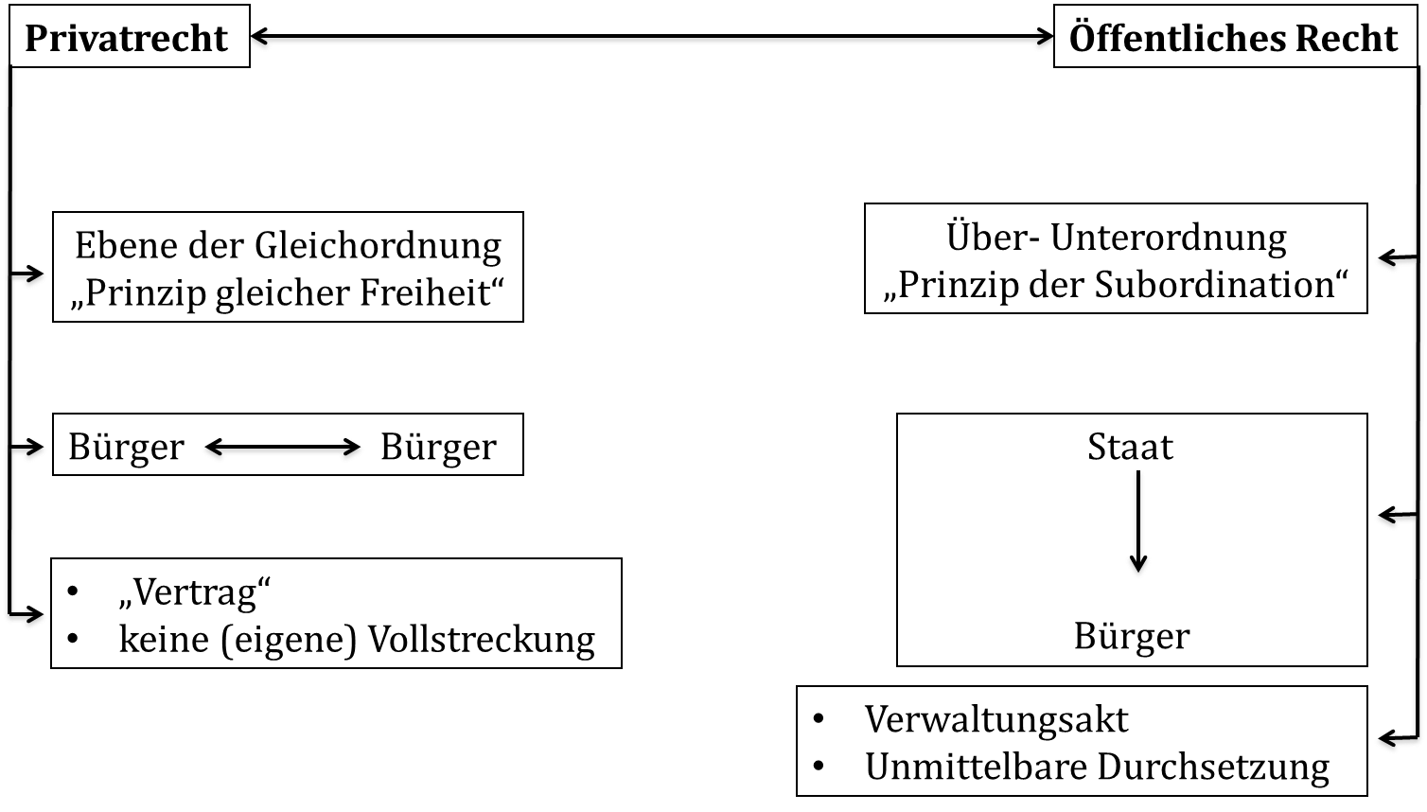
Was ist Recht? – IV: Abgrenzung
02: Besonderheiten juristischer Methodik und Sprache

Slide 9
Arbeit mit „dem“ Recht – I: Auslegung
Beispielsnorm § 985 BGB:
„Der Eigentümer kann von dem Besitzer die Sache herausverlangen.“
Was bedeutet das konkret?
Identifizieren: Tatbestand und Rechtsfolge
Tatbestand = „Eigentümer“ – „Besitzer“ – „Sache“
wenn TB (+), dann tritt Rechtsfolge ein
Rechtsfolge = Herausgabe der Sache
Merkmale des Tatbestandes bedürfen der Definition und Subsumtion (s.u.)
02: Besonderheiten juristischer Methodik und Sprache

Slide 10
Arbeit mit „dem“ Recht – II: Auslegung
Definition von Tatbestandsmerkmalen – Wie sind diese zu verstehen?
Auslegung = Interpretation und Konkretisierung „innerhalb“ des Wortlautes
Wortlaut ist Ausgangspunkt und Grenze der Auslegung
Beispiel:
„Körperverletzung“ (§ 223 I StGB) = schon Haarausriss
„unangemessene Benachteiligung“ (§ 307 I BGB)
Methodik:
Grammatische Auslegung
Systematische Auslegung
Historische Auslegung
Teleologische Auslegung
02: Besonderheiten juristischer Methodik und Sprache

Slide 11
Auslegungsmethoden – I: Grammatische Auslegung
Auslegung nach dem Wortsinn
allgemeiner Sprachgebrauch oder Fachsprache
Vorteil: Rechtssicherheit ←→ Nachteil: Begriffsjurisprudenz
Beispiel: Nach§223 I StGB ist die „Körperverletzung“ strafbar. Nach § 224 I Nr. 2 StGB gilt für die gefährliche Körperverletzung ein erhöhtes Strafmaß, verwendet der Täter eine
„Waffe oder ein anderes gefährliches Werkzeug“
Kickboxer K schlägt dem Opfer O mit dem Ellenbogen auf die Nase.
§ 224 I Nr. 2 (+)?
Nein; Werkzeug ist ein Gegenstand, nicht ein Teil des Körpers
Problembereich: „beschuhter Fuß“
02: Besonderheiten juristischer Methodik und Sprache

Slide 12
Auslegungsmethoden – II: Systematische Auslegung
Auslegung nach Systematik des gesamten Gesetzes
Gesetz sollte idR in sich widerspruchsfrei sein
Gebot verfassungskonformer Auslegung = im Zweifel rechtmäßig auslegen
Beispiel – wie eben: Nach § 223 I StGB ist die „Körperverletzung“ strafbar. Nach § 224 I Nr. 2 StGB gilt für die gefährliche Körperverletzung ein erhöhtes Strafmaß, verwendet der Täter eine
„Waffe oder ein anderes gefährliches Werkzeug“
Kickboxer K schlägt dem Opfer O mit dem Ellenbogen auf die Nase.
§ 224 I Nr. 2 (+)?
Nein; Oberbegriff gefährliches Werkzeug; Prototyp „Waffe“; hierzu passt Ellenbogen nicht, denn Teil des Körpers; ggf. auch andere Nr. des Abs. 1 heranziehen
02: Besonderheiten juristischer Methodik und Sprache

Slide 13
Auslegungsmethoden – III: Historische Auslegung
Motive des Gesetzgebers (BT-Drucks u.a.)
Entstehungsgeschichte der Norm
Beispiel – wie eben: Nach § 223 I StGB ist die „Körperverletzung“ strafbar. Nach § 224 I Nr. 2 StGB gilt für die gefährliche Körperverletzung ein erhöhtes Strafmaß, verwendet der Täter eine
„Waffe oder ein anderes gefährliches Werkzeug“
Kickboxer K schlägt dem Opfer O mit dem Ellenbogen auf die Nase.
§ 224 I Nr. 2 (+)?
Nein; nach Gesetzesbegründung sollen gefährliche Gegenstände (Sachen) erfasst werden.
02: Besonderheiten juristischer Methodik und Sprache

Slide 14
Auslegungsmethoden – IV: Teleologische Auslegung
Telos = altgriechisch „Zweck“
teleologisch = Orientierung nach Sinn und Zweck
„objektiver“ Zweck der Norm (≠ Zweck der BT-Drucks)
Beispiel: Nach § 224 I Nr. 4 StGB gilt für die gefährliche Körperverletzung ebenfalls ein erhöhtes Strafmaß, wenn der Täter
„mit einem anderen Beteiligten gemeinschaftlich handelt“
Anstifter A sagt Kickboxer K, dass der O ihn ein Arschloch genannt hat. K schlägt dem O am nächsten Tag mit dem Ellenbogen auf die Nase.
§ 224 I Nr. 4 (+)?
Problem: „gemeinschaftlich“ nach § 25 II StGB nur Mittäter; „Beteiligte“ nach § 28 II StGB auch Anstifter/Gehilfen
Nein; nach Sinn und Zweck soll Nr. 4 härter bestrafen, wenn auf Grund der Anwesenheit mehrerer Personen am Tatort eine höhere Gefahr für das Opfer besteht: „Alle gegen einen“.
02: Besonderheiten juristischer Methodik und Sprache

Slide 15
Auslegung – V: Jenseits des Wortlautes (1)
Analogie (ggf. erst – recht – Schluss =„wenn schon, dann ...“)
Übertragung einer im Tatbestand einer Norm gegebenen Regel auf anderen Fall
zu Gunsten oder zu Lasten eines Bürgers?
Voraussetzungen:
Kein Analogieverbot (Strafrecht: Art. 103 II GG)
Regelungslücke
Planwidrigkeit
Vergleichbare Interessenlage
Beispiel:
§ 1004 BGB Anspruch Beseitigung/Unterlassung Eigentumsstörung
Analogie: Anwendung auch auf sonstige absolute Rechtsgüter
Art. 14 III GG Anspruch auf Entschädigung bei rechtmäßiger Enteignung
Analogie: Anspruch erst-recht bei rechtswidriger Enteignung
02: Besonderheiten juristischer Methodik und Sprache

Slide 16
Auslegung – V: Jenseits des Wortlautes (2)
Teleologische Reduktion (ähnlich: verfassungskonforme Auslegung)
„Gegenteil“ der Analogie
Nichtanwendung der Norm trotz Erfüllung der Tatbestandsmerkmale
Voraussetzungen: (1) Gesetz planwidrig zu weit
(2) keine einschränkende Klausel („Billigkeit“)
Beispiel: §§ 212, 23 StGB = Strafbarkeit eines Tötungsversuches
„Wer versucht, einen Menschen zu töten...“
Strafbarkeit des Versuches der Selbsttötung?
NEIN! Nach Sinn und Zweck soll nur die Tötung anderer Personen erfasst werden. Die versuchte Selbsttötung ist daher straffrei. Trotz Art. 103 Abs. 2 GG zulässig, da zu Gunsten des Täters.
02: Besonderheiten juristischer Methodik und Sprache

Slide 17
Auslegung – VI: Jenseits des Wortlautes (3)
Richterliche Rechtsfortbildung („schöpferische Rechtsfindung“)
wegen Art. 20 Abs. 3 GG (+) – Gesetzespositivismus (-)
Grenzen im Einzelfall schwierig; fraglich Grenzen schöpferischer Rechtsfindung im Hinblick auf Rechtstaatlichkeit und Gesetzesbindung
„Marlene“-Entscheidung (BVerfG):
„Angesichts des beschleunigten Wandels der gesellschaftlichen Verhältnisse und der begrenzten Reaktionsmöglichkeiten des Gesetzgebers ... Gehört die Anpassung des geltenden Rechts zu den Aufgaben der Dritten Gewalt.“
Beispiel APR: historisch Ehrschutz über StGB
Heute: APR als absolutes Recht i.S.v. § 823 Abs. 1 BGB anerkannt
02: Besonderheiten juristischer Methodik und Sprache

Slide 18
Umsetzung im Fall – I: Rechtssprache
Aufgabentypus 1. Staatsexamen = Gutachten
Gutachten = Beweis einer Hypothese
Gutachtenstil!
Prüfung aller Tatbestandsmerkmale!
Aufgabentypus 2. Staatsexamen = Urteil (aber auch Anklage, Gutachten oder Bescheid)
Urteil = Begründung eines Ergebnisses
Urteilsstil!
Prüfung der relevanten Tatbestandsmerkmale!
02: Besonderheiten juristischer Methodik und Sprache

Slide 19
Umsetzung im Fall – II: Gutachtenstil
Voraussetzungen
Definition
Subsumtion
(4) Ergebnis
Hypothese im Konjunktiv; wird Obersatz genannt „Es könnte ...“
Definition des zu prüfenden Merkmals im Indikativ „Ein Kaufvertrag ist ....“
(3) Subsumtion = lat. sub „unter“ und sumere „nehmen“ = Lebenssach-verhalt wird konkreter Norm zugeordnet; Indikativ „Vorliegend hat ...“
(4) Ergebnis im Indikativ „Demnach liegt ein ...“
02: Besonderheiten juristischer Methodik und Sprache

Slide 20
Umsetzung im Fall – III:
Gutachtenstil – Beispiel „gefährliches Werkzeug“
1. „Obersatz“
Es könnte ein gefährliches Werkzeug iSv §224 I Nr. 2 StGB vorliegen.
2. Definition
Ein gefährliches Werkzeug ist ein Gegenstand, der nach seiner objektiven Beschaffenheit und der Art der Benutzung im Einzelfall geeignet, ist erhebliche Verletzungen herbeizuführen.
Definition schwierig? - Auslegung des Begriffes nach o.g. Methoden und Subsumtion unter jeweilige „Methode“
3. Subsumtion
Vorliegend hat der A dem B mit einem Baseballschläger auf den Kopf gehauen. Der Baseballschläger war dabei wegen seiner Härte und der Wucht des Schwunges zu einer erheblichen Verletzung des Kopfes geeignet.
4. Ergebnis
Es liegt ein gefährliches Werkzeug vor.
02: Besonderheiten juristischer Methodik und Sprache

Slide 21
Umsetzung im Fall – IV: Übungsfall
Dieb D sieht bei einem Besuch bei seinem Freund, dem Eigentümer E, im Regal ein Buch, das ihm gefällt und steckt dieses einfach ein als E kurz den Raum verlässt. D nimmt das Buch anschließend mit zu sich nach Hause. Als E das nächste mal bei D ist und dort das Buch sieht, will er es zurück. – Zu Recht?
Normen: §§ 985, 986 BGB
§ 985 = Der Eigentümer kann von dem Besitzer die Herausgabe der Sache verlangen.
§ 986 = Der Besitzer kann die Herausgabe der Sache verweigern, wenn er (...) dem Eigentümer gegenüber zum Besitz berechtigt ist.
Was ist das Prüfschema? – Identifizieren Sie die Tatbestandsmerkmale!
Tatbestandsmerkmale:
Eigentümer – Besitzer – Sache – kein Recht zum Besitz
02: Besonderheiten juristischer Methodik und Sprache

Slide 22
Umsetzung im Fall – V: Übungsfall
Gedankliche Gliederung: E hat einen Anspruch aus § 985 BGB gegen D, wenn es sich bei dem Buch um eine
Sache handelt,
deren Eigentümer E und
deren Besitzer D ist und wenn
D kein Recht zum Besitz hat.
Merke: im Zivilrecht (vgl. später) Obersatz = Antwort auf die Frage
„Wer will was von wem woraus“?
Was ist hier der Obersatz?
„E könnte gegen D einen Anspruch auf Herausgabe des Buches aus § 985 BGB zustehen.“
„Wie geht’s weiter?“
02: Besonderheiten juristischer Methodik und Sprache

Slide 23
Umsetzung im Fall – VI: Übungsfall
Sache
Dann müsste es sich bei dem Buch um eine Sache handeln.
Eine Sache ist gem. § 90 BGB jeder körperliche Gegenstand. Ein solcher ist jeder sinnlich wahrnehmbare und im Raum abgegrenzte Gegenstand.
Vorliegend handelt es sich bei dem Anspruchsziel um die Herausgabe eines Buches, mithin eines körperlich wahrnehmbaren Gegenstandes.
Bei dem Buch handelt es sich um eine Sache.
Eigentümer = E ist laut Sachverhalt Eigentümer.
Besitzer
Dann müsste D Besitzer der Sache sein.
Besitzer ist, wer der die tatsächliche Gewalt, also die tatsächliche Sachherrschaft, über eine Sache ausübt.
Vorliegend ist das Buch in der Wohnung des D und damit in einer Sphäre seiner unmittelbaren Sachherrschaft.
D ist Besitzer der Sache.
(kein) Recht zum Besitz (bspw. Leihe) = Ein Recht zum Besitz ist nicht ersichtlich; hier keine weitere Prüfung notwendig, da ohne entsprechenden Vortrag von Befugnis des Eigentümers nach § 903 BGB auszugehen ist.
Gesamtergebnis = E hat einen Anspruch gegen D aus § 985 BGB (+)
02: Besonderheiten juristischer Methodik und Sprache

Slide 24
Umsetzung im Fall – VII: Urteilsstil
Begründung eines Ergebnisses
Aufbau
Versuchen Sie eine Formulierung für den Fall des K (Ellenbogen/§ 224 I Nr.2 StGB)!
Ergebnis
Definition
Subsumtion
Beispiel: Eine gefährliche Körperverletzung nach § 224 I Nr. 2 StGB liegt nicht vor. („Denn“...) Dies ist nur dann der Fall, wenn ein gefährliches Werkzeug verwendet wird. Ein gefährliches Werkzeug wurde hier nicht verwendet, denn ein solches ist jeder Gegenstand, also jede Sache iSv § 90 BGB, die nach ihrer objektiven Beschaffenheit und der Art der konkreten Verwendung dazu geeignet ist, erhebliche Verletzungen herbeizuführen. Eine solche Sache wurde hier nicht verwendet, denn der K schlug lediglich mit seinem Ellenbogen, also einem Körperteil, zu.
02: Besonderheiten juristischer Methodik und Sprache

Slide 25
Wissenschaftliches Arbeiten – I: Allgemeines
Deckblatt
Sachverhalt
Gliederung
Literaturverzeichnis
Gutachten
Unterschrift
Anweisungen beachten
Links 1/3 Korrekturrand
1,5-zeiliger Abstand
Schriftgrad: 12
Schriftart: Times New Roman
Höchstumfang beachten
Blocksatz, Silbentrennung, Paginierung (= Nummerierung erst römisch, dann arabisch)
02: Besonderheiten juristischer Methodik und Sprache

Slide 26
Wissenschaftliches Arbeiten – II: Fußnoten
Beginnen mit Großbuchstaben, enden mit Punkt
Aktuelle Entscheidung/Kommentierung zitieren
Bei Änderung der Rechtsprechung auch frühere abweichende Rechtsprechung zitieren
Die Sekundärquelle immer nur neben der Primärquelle zitieren
für die „herrschende Meinung“ mehrere Zitate nennen!
Zitieren Sie präzise!
Beispiel:
1 So BGH NJW 2004, S. 1848, Rz. 34.
2 Vgl. Heinrichs in: Palandt, § 323, Rn. 10.
3 Etwa Mustermann, JUS 2004, S. 23 (25).
4 Aus: Herdegen, in: Maunz/Dürig, Art. 1, Rn. 92.
5 Vgl. Pietzker, in: FS Hartmut Maurer, S. 695 (699).
02: Besonderheiten juristischer Methodik und Sprache

Slide 27
Wissenschaftliches Arbeiten – III: Literaturverzeichnis
Monographien
Lehr- und Studienbücher
Handbücher
Kommentare
Festschriften
Aufsätze
Rezensionen
Urteilsanmerkungen
Pfeifer, Wilhelm: Die parlamentarische Immunität, zugleich Diss. iur., Würzburg 1951 2004 [zitiert: Pfeifer, S.]
Pieroth, Bodo/Schlink, Bernhard: Grundrechte Staatsrecht II, 20. Auflage, Heidelberg 2004 [zitiert: Pieroth/Schlink, Staatsrecht II, Rn.]
Isensee, Josef/Kirchhof, Paul (Hrsg.): Handbuch des Staatsrechts, Band I: Grundlagen von Staat und Verfassung, Heidelberg 1987 [zitiert: Bearbeiter, in: Isensee/Kirchhof, S.]
Maunz, Theodor/ Dürig, Günter: Grundgesetz, Kommentar Band I, Art. 1 bis 5, Stand: 43. Ergänzungslieferung, München 2004 [zitiert: Bearbeiter, in: Maunz/Dürig, Art., Rn.]
Pietzker, Jost: Verfahrensrechte und Folgen von Verfahrensfehlern, in: Festschrift für Hartmut Maurer, München 2001, S. 695 [zitiert: Pietzcker in: FS für Maurer, S.]
Mustermann, Max: Die Leistungskondiktion, NJW 2004, S. 23-28 [zitiert: Mustermann, NJW 2004, S.]
Entsprechend je nach Fundstelle
Entsprechend je nach Fundstelle
02: Besonderheiten juristischer Methodik und Sprache

Slide 28
Hausaufgabe
Dieb D ist zu Gast bei Eigentümer E. Dieser hat die aktuellste Version der teuren Software „Ableton Live“, die D schon lange haben will, von der der Erwerber aber laut Lizenzvereinbarung je nur zwei Kopien fertigen darf. Als E wiederum den Raum verlässt, fertigt D schnell eine Kopie auf seinen mitgebrachten USB-Stick, kopiert auch die Produkt-ID und installiert die Software anschließend bei sich zu Hause auf dem Rechner (inklusive online-Freischaltung). Als E dies bemerkt, weil er die Software nicht auf seinem 2. Rechner freischalten kann, verlangt er die Software von D nach§985 BGB heraus. – Zu Recht? Fertigen Sie ein Gutachten an.
Was sind die Tatbestandsmerkmale von § 474 I Satz 1 BGB?
Was ist Föderalismus? (Stichworte!)
02: Besonderheiten juristischer Methodik und Sprache

Slide 29
Pause!
02: Besonderheiten juristischer Methodik und Sprache

